Slide 1
Анализ рынка заведений общественного питания Москвы
на основе данных сервисов
Яндекс Карты и Яндекс Бизнес
на лето 2022 года

Slide 2
Цели и задачи проекта
Выявить закономерности и особенности рынка заведений общепита в Москве, которые станут основой для принятия решения об открытии нового заведения.
Сформулировать рекомендации для открытия заведения
Отдельно проанализировать рынок кофеен в Москве и сформулировать рекомендации по открытию кофейни

Slide 3
Источники данных
Файл moscow_places.csv с данными с сервисов Яндекса за лето 2022 года.
- записей в файле: 8406
- 14 параметров: название заведения, категория; адрес, район, часы работы, координаты, рейтинг, ценовые параметры, сетевое/несетевое, кол-во мест.
Файл admin_level_geomap.geojson с записями о границах районов Москвы.

Slide 4
Общие выводы по проекту
ВЫВОДЫ
По состоянию на лето 2022 в Москве было 8406 заведений.
70% всех заведений – это кафе (>2300), рестораны (2000) и кофейни (1400). Меньше всего (7% ) булочных (250) и столовых (300)
62% всех заведений – несетевые. При этом в булочных, кофейнях и пиццериях сетевыми являются более 50% заведений
Большая часть заведений >2000 (около 25%) расположено в ЦАО. Меньше всего (400) заведений в СЗАО
Самый высокий рейтинг у баров – 4.4, наименьший у кафе и фастфудов - 4.2. Пиццерии, рестораны, кофейни – стабильно хорошее качество с средней оценкой 4.3
ЦАО – самый дорогой район с самым большим разбросом цен, а ЮВАО и СВАО – самые дешевые районы
РЕКОМЕНДАЦИИ
Категория заведения: либо заходить на конкурентный рынок кафе, ресторанов, кофеен, либо открывать булочную или столовую. У каждой из стратегий есть свои плюсы и минусы.
Учесть, что булочные и кофейни часто являются сетевыми (>50% заведений), а с сетевыми заведениями конкурировать может быть сложно.
Расположение: либо ЦАО с большим количеством потенциальных клиентов, но и большим количеством конкурентов, либо СЗАО, если дополнительное исследование покажет, что спрос есть.

Slide 5
Выводы и рекомендации по открытию кофейни
По состоянию на лето 2022 в Москве было 1413 кофейни: больше всего в ЦАО (428), меньше всего – в СЗАО (62).
Средний рейтинг – 4.28. Самый высокий – в ЦАО и СЗАО (4.34 и 4.33). Самый низкий – в ЗАО (4.2).
Чаще всего чашка капучино стоит около 250 руб, также часто встречаются кофейни с ценами ~100, 70 или 170 руб/чашку.
Рекомендуется:
Открытие кофейни в ЗАО с ценой ниже 190 руб/чашку - это создаст конкурентное преимущество ( у 50% заведений в ЗАО цена за чашу выше) и с акцентом на качество заведения – кофейни с высоким рейтингом в ЗАО встречаются реже, чем в среднем по городу.

Slide 6
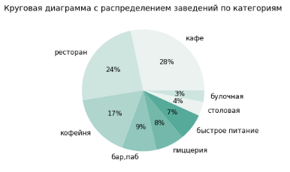
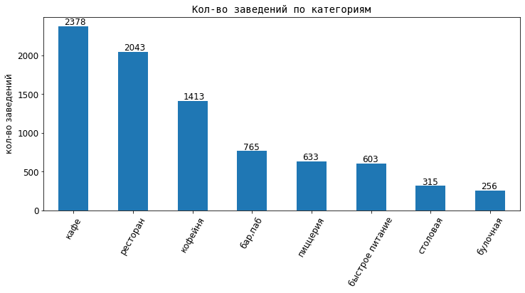
Популярные категории заведений в Москве
Всего в Москве
8406 заведений общепита
70% заведений – это кафе (>2300),
рестораны (2000) и кофейни (1400)
Меньше всего (7%) заведений :
булочная (250) и столовая (300)

Slide 7
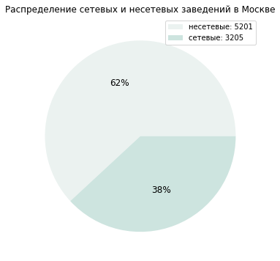
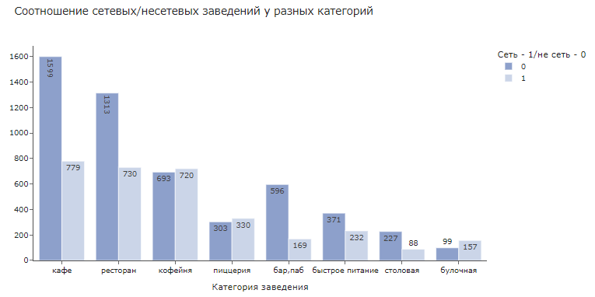
Распределение сетевых заведений
62% заведений – сетевые
При этом в булочных, кофейнях и пиццериях более 50% заведений являются сетевыми .
Среди заведений fast food, кафе и ресторанов сетевыми являются 30 – 40%
баров и столовых - всего 22% и 28% сетевых , соответственно

Slide 8
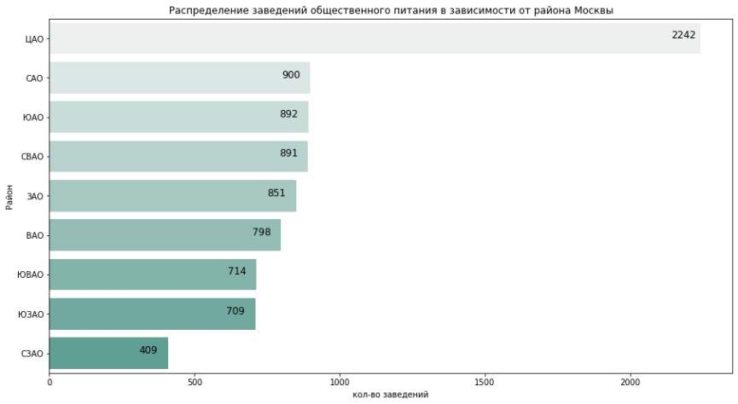
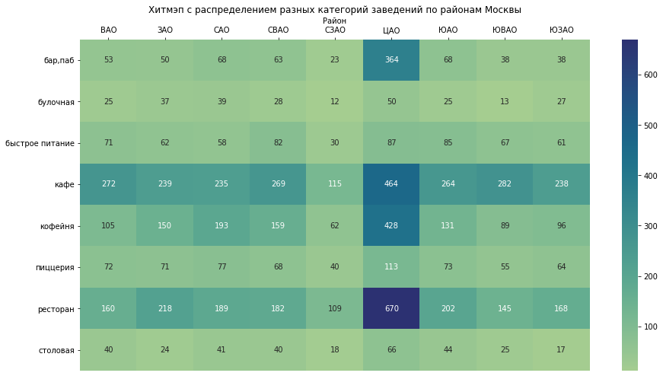
Распределение заведений по районам
Большая часть заведений >2000 (около 25%) - в ЦАО
Меньше всего (400) заведений в СЗАО
В остальных районах кол-во заведений от 700 до 900
Распределение по районам и по категориям демонстрирует такое же поведение: лидер – ЦАО, аутсайдер – СЗАО, остальные району – поровну, вне завсимости от категории.

Slide 9
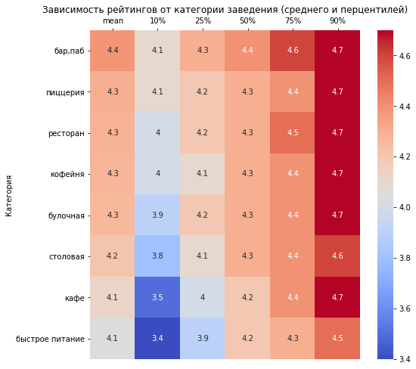
Зависимость рейтингов от категории
от 4.2 до 4.4 - - медианные рейтинги у всех категорий заведений -
10% фастфудов и кафе имеют рейтинги ниже 3.4 и 3.5, соответственно.
фастфуды редко получают высокие оценки: 90% заведений имеют оценки не выше 4.5
столовые и булочные: 10% заведений имеют оценки не выше 3.8 и 3.9, соответственно
Фавориты клиентов – это бары, пабы : 80% заведений имеют оценки от 4.1 до 4.7 с медианным значением оценки 4.4
пиццерии , рестораны, кофейни – стабильно хорошее качество: 80% всех оценок от 4/4.1 до 4.7, медианное значение 4.3

Slide 10
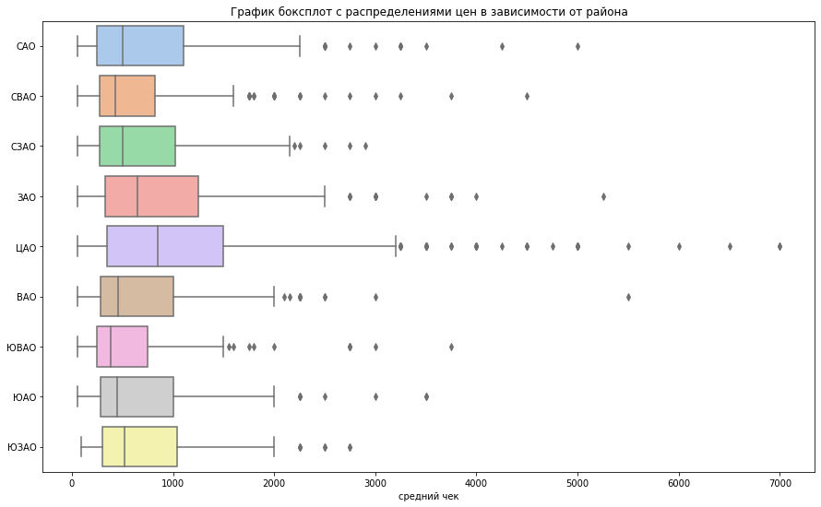
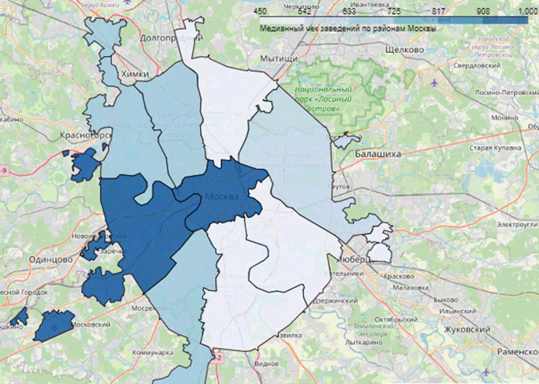
Цены в зависимости от района
ЦАО – самый дорогой район с самым большим разбросом цен
Второй по дороговизне - ЗАО
ЮВАО и СВАО – самые дешевые районы

Slide 11
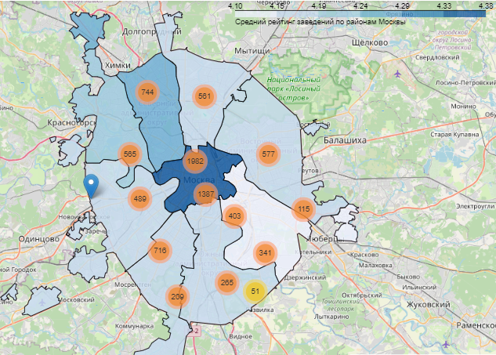
Средние рейтинги по районам Москвы
Лучший рейтинг у заведений в ЦАО – 4.38
Худший рейтинг у заведений в ЮВАО - 4.1

Slide 12
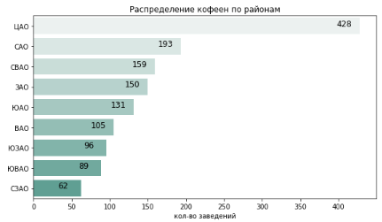
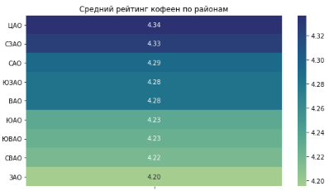
Открытие кофейни: распределение кофеен и рейтингов по районам
1413 – всего кофеен в Москве.
Больше всего - в ЦАО (428).
Меньше всего – в СЗАО (62).
4.28 – средний рейтинг кофеен.
Самый высокий (4.34 и 4.33) – в ЦАО и СЗАО.
Самый низкий (4.2) – в ЗАО.

Slide 13
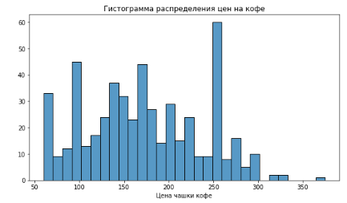
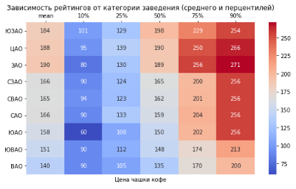
Открытие кофейни: средние цены по районам Москвы
250 руб – чаще всего стоит чашка капучино стоит
Также часто встречаются цены 100, 70 или 170 руб/чашку.
Самые высокие цены – в ЮЗАО (медианная цена – 200 руб.)
Второе и третье место – ЦАО и ЗАО с медианной ценой – 190 руб.
Самые низкие цены – в ВАО (135 руб).

